Slide 1
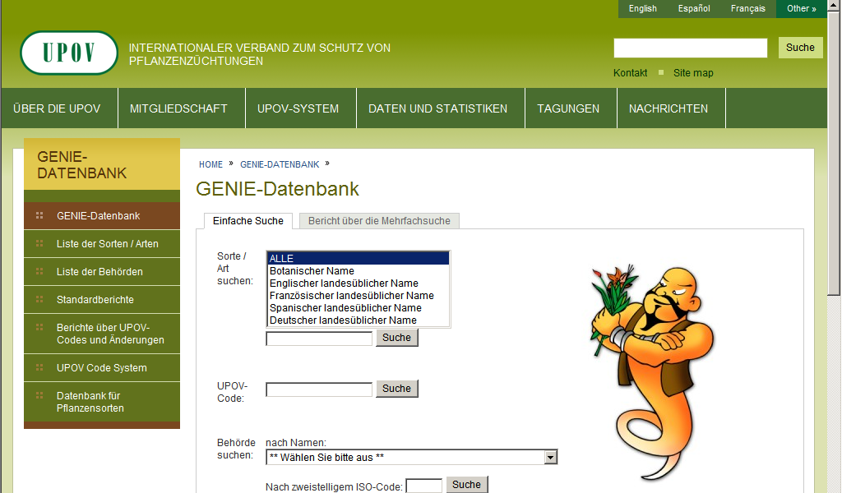
Schritt 1
„Liste der Behörden“ auswählen

Slide 2
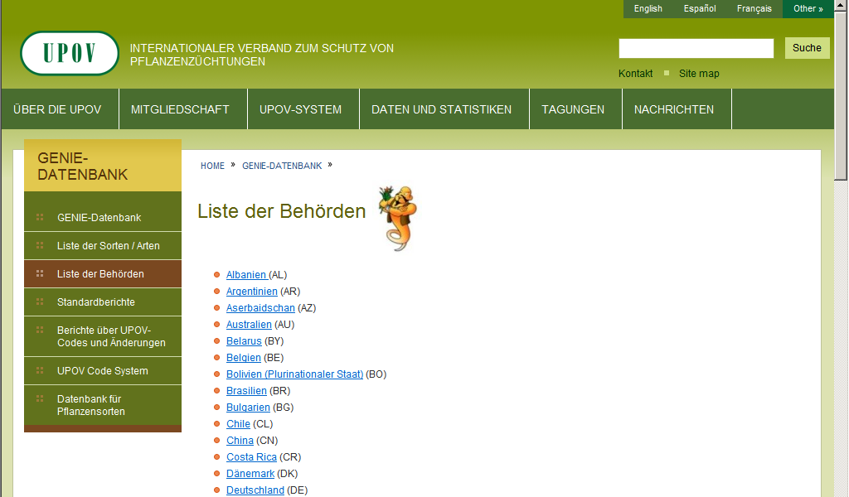
Schritt 2
Ihre Behörde auswählen (Beispiel: Albanien)

Slide 3
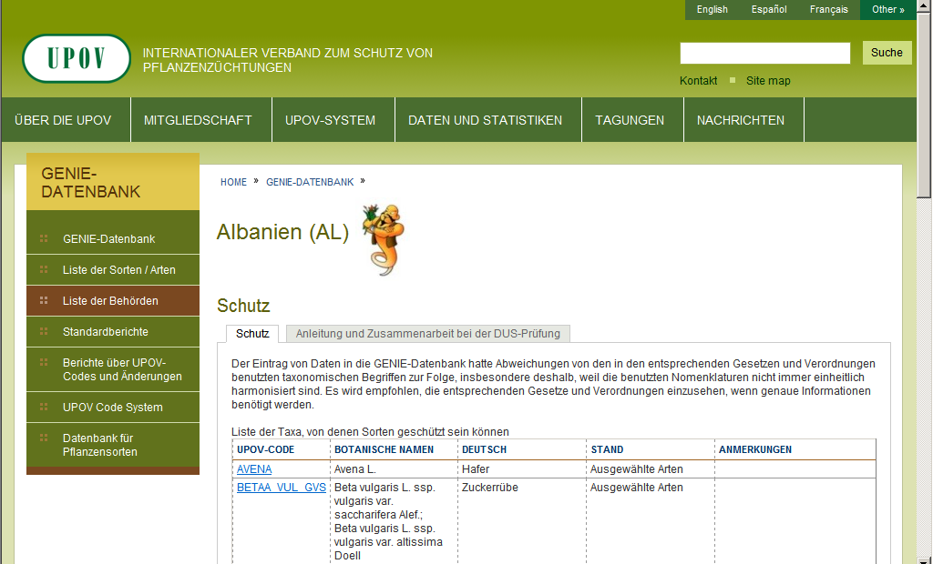
„Liste der von Verbandsmitgliedern geschützten Taxa“ (Dokument C/47/6) überprüfen
„Zusammenarbeit bei der Prüfung“
(Dokument C/47/5) überprüfen

Slide 4
„LISTE DER VON VERBANDSMITGLIEDERN GESCHÜTZTEN TAXA“
(Dokument C/47/6) ÜBERPRÜFEN

Slide 5
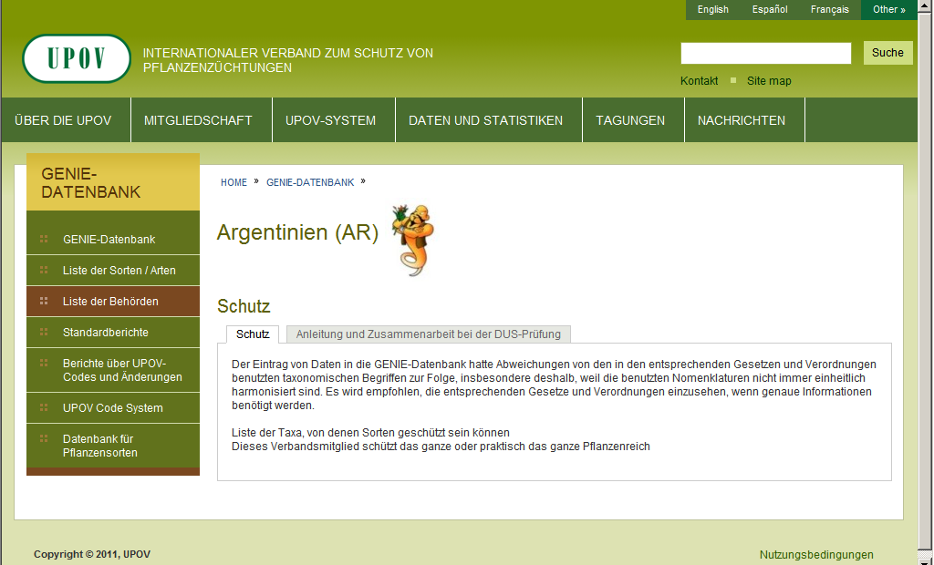
Beispiel 1

Slide 6

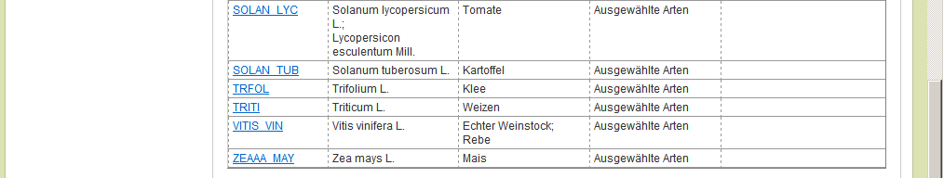
Beispiel 2
bei Bedarf nach unten scrollen

Slide 7
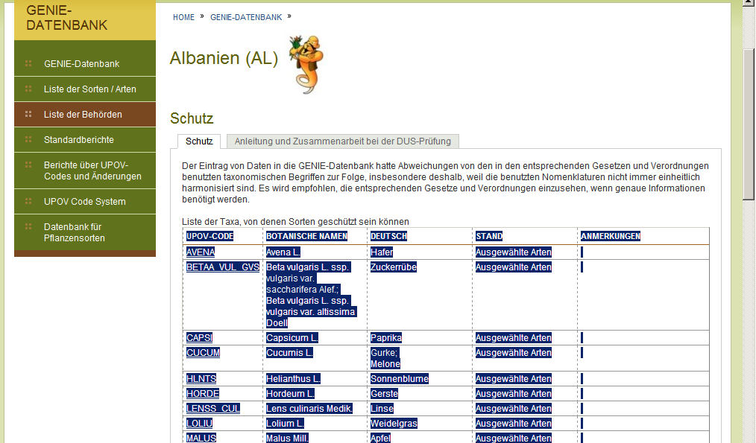
Wenn Sie in ein Excel-Blatt oder eine Word-Tabelle kopieren möchten
(nur mit Microsoft Internet
Explorer möglich):
Text auswählen und „Kopieren“ und …

Slide 8
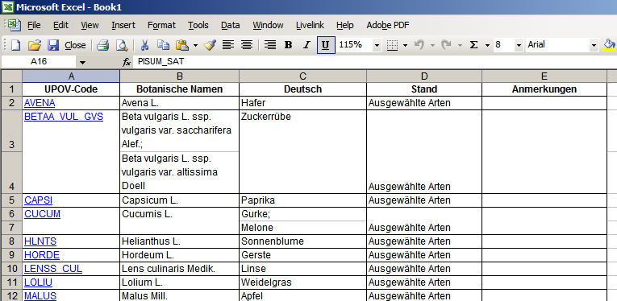
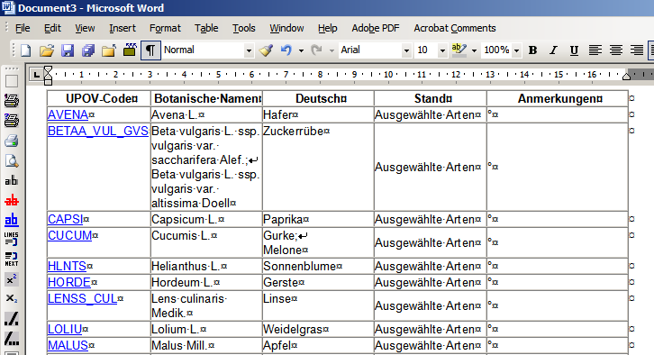
(wenn Sie in ein Excel-Blatt oder eine Word-Tabelle kopieren möchten (nur mit Microsoft Internet Explorer möglich):)
… Text in ein Excel-Blatt oder in Word „einfügen“

Slide 9
„ZUSAMMENARBEIT BEI
DER PRÜFUNG“
(Dokument C/47/5) überprüfen

Slide 10
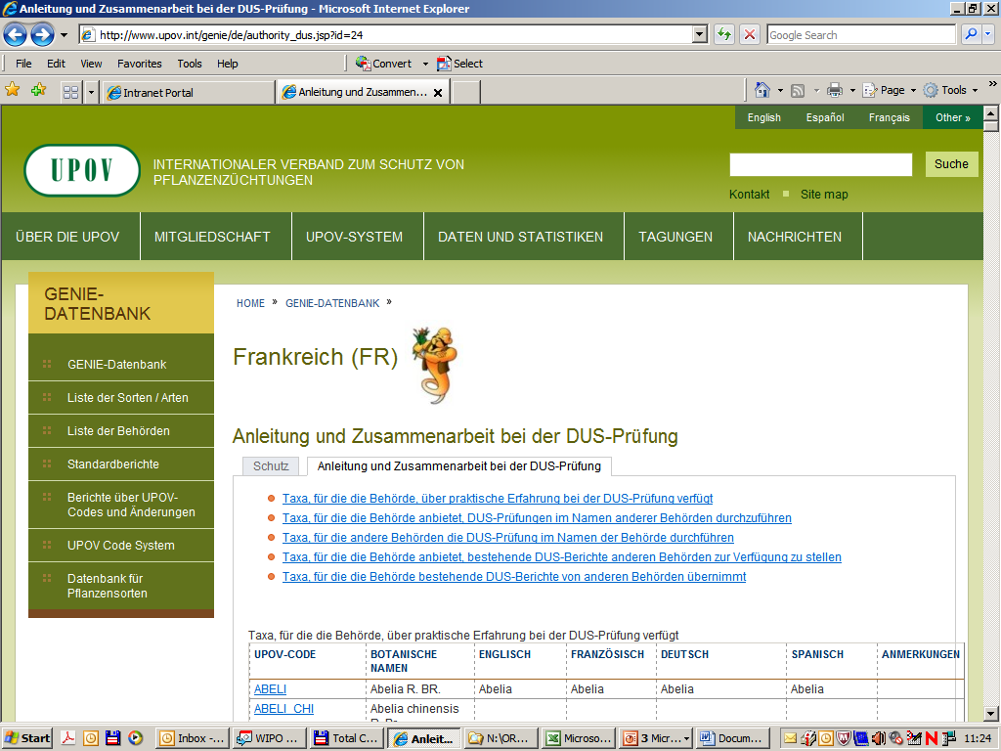
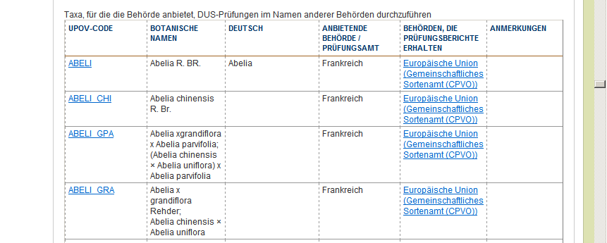

Slide 11
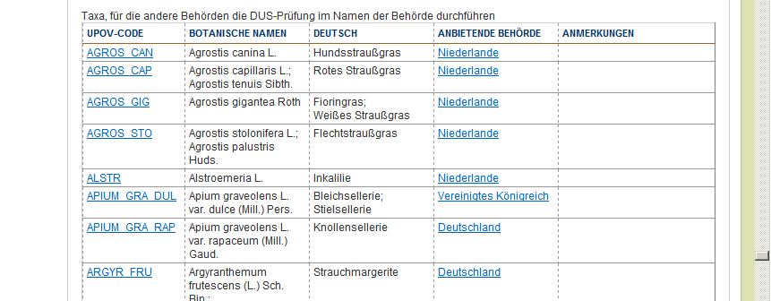
i.e. in this case: the Netherlands offers to carry out DUS examinations on behalf of France
d. h. in diesem Fall: die Niederlande bieten an, die DUS-Prüfungen für Frankreich durchzuführen

Slide 12
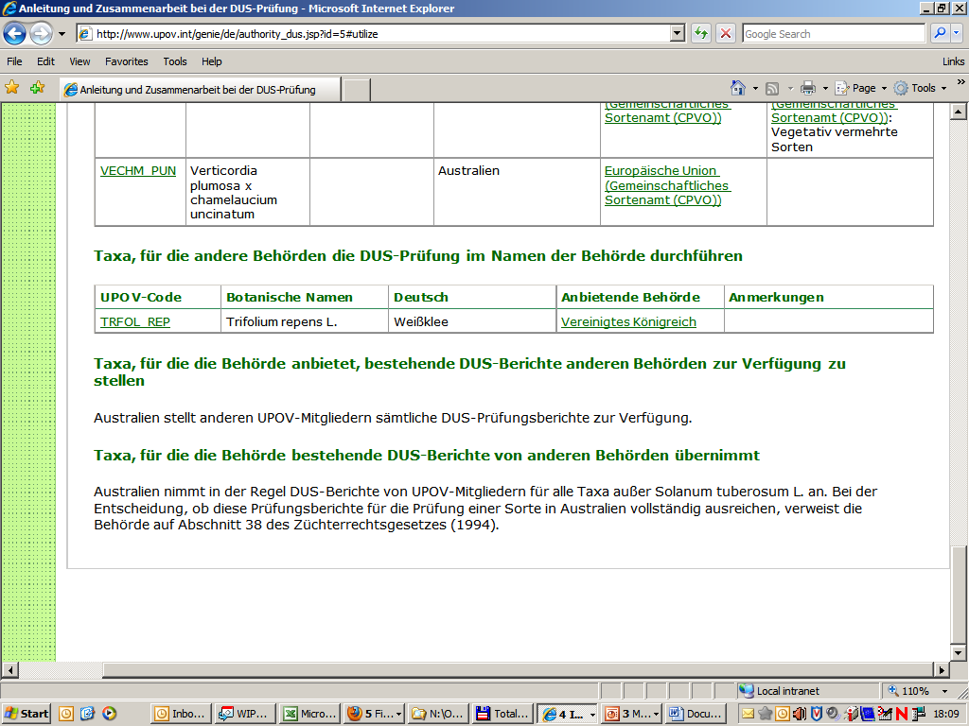
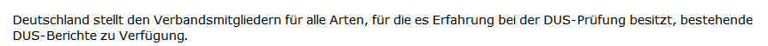
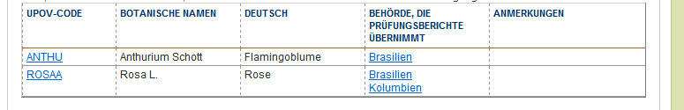
Beispiele
Australien (AU)
Deutschland (DE)
Republik Korea (KR)

Slide 13

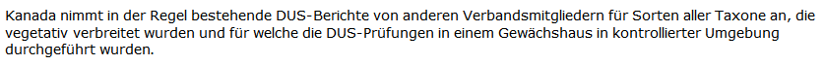
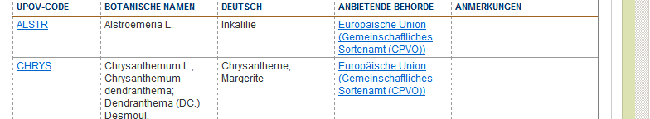
Beispiele
Australien (AU)
Kanada (CA)
Kenia (KE)

Slide 14
Wenn Sie Auszüge in ein Excel-Arbeitsblatt oder eine Word-Tabelle kopieren möchten, befolgen Sie bitte das auf den Slides 7 and 8 erläuterte Verfahren

